Slide 1
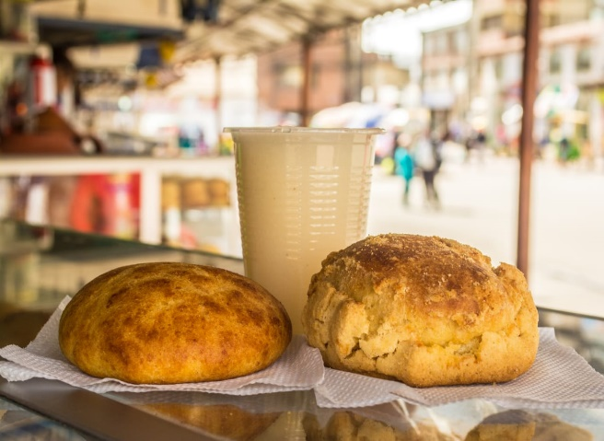
ASOVEPPAS
Asociación de vendedores y productores de almojábanas del parque de Soacha (Cundinamarca)
https://asoveppas.jimdofree.com
asoveppas@gmail.com
Cra 7 entre calles 12 y 13
3118125449
asoveppas

Slide 2
Historia
En el departamento de Cundinamarca encontramos un municipio muy cercano a la ciudad de Bogotá llamado Soacha y que cuenta con un gran reconocimiento a nivel nacional en cuanto a la preparación de las almojábanas.
Las almojábanas tienen una preparación a base de maíz y su nombre tiene un origen árabe, según la historia fueron los españoles cuando llegaron a América los encargados de traer la receta y de enseñarla a los indígenas, de ésta manera fue pasando de generación en generación hasta llegar a nuestros días.
La asociación nació como una necesidad para unificar la producción y ventas de los productos típicos del municipio de Soacha en el parque principal del municipio de Soacha, desde enero del 2009.
Somos patrimonio Turístico, cultural e inmaterial de Cundinamarca con ordenanza 214 del 2014.

Slide 3
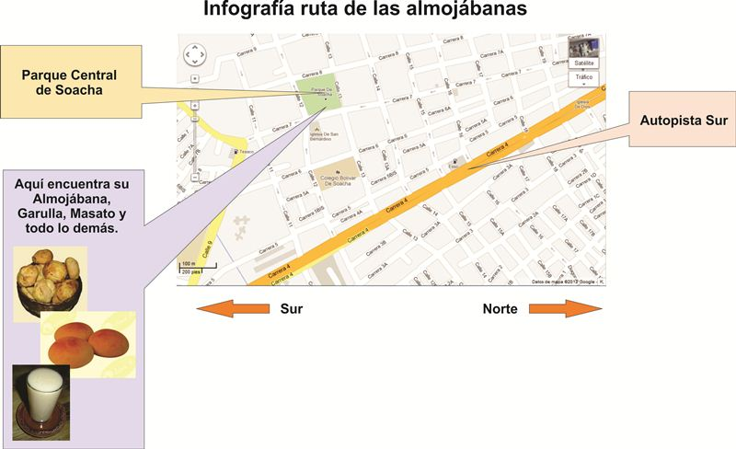
Ubicación

Slide 4
Misión
Conservar nuestra tradición que consta desde más de 150 años sin olvidar que un será mejor y se conservara nuestro legado atreves de los tiempos mejorando así la calidad de vida de nuestras familias y de nosotros mismos como Emprendedores de una tradición que Data desde Tiempos de la colonia.
Por estar en un lugar privilegiado del Departamento de Cundinamarca podemos darnos a conocer mejor con nuestro producto más tradicional de nuestro Municipio y en el futuro queremos ser los primeros en la producción y venta de Garullas, Almojábanas, Mantecada, Masato y Panuchas. Con una calidad, atención y sobre todo la materia prima, para que no seamos copiados por otros que dañen esta tradición que venimos conservando de Generación en generación y será siendo las tradición un mejor mañana para todo lo antes mencionado.
Visión

Slide 5
Equipo empresarial
Como ASOVEPPAS buscamos incrementar nuestra producción, aún es artesanal, queremos que esta tradición se conserve así y sea un mejor futuro, buscando incrementar materia prima y sea igual para toda la infraestructura de los socios, manteniendo un futuro tradicional de nuestros productos insignias que son la Garullas, Almojábanas, Mantecada, Masato y Panuchas, para preservar la tradición que lleva siglo y medio, queremos doblar esta tradición con el apoyo de entes del estado y personas del común que nos ayudaran a verificar que seguimos siendo una tradición.
Productos de tradición artesanal y tradicionales Garullas, Almojábanas, Mantecada, Masato, Avena y Panuchas.
Actividad económica

Slide 6
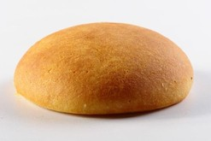
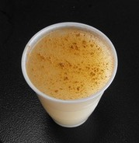
Productos y servicios
Almojábanas: La almojábana nació en Soacha a principios del siglo XX representando un producto que se ve en muchos lugares del país por su tradición que viene como secuela española, pero en Soacha se ha consolidado por ser la única hecha de cuajada.
Garullas: La garulla nació en Soacha a principios del siglo XX y desde entonces a contribuido a consolidar uno de los sectores economices más vigorosos del municipio, representa uno de los productos alimenticios más típicos de Soacha.
Masato: El masato es una bebida a base de arroz, muy tradicional en el país, fermentada que sirve como acompañamiento de los anteriores productos alimenticios descritos.

Slide 7
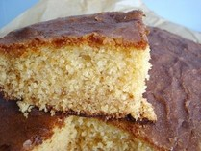
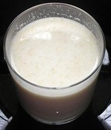
Productos y servicios
Mantecada: Las mantecadas son un agregado que se logro con el tiempo por su solicitud dentro del turismo en el municipio de Soacha y por su solicitud, se creó con un alto grado de calidad con respecto a las del mercado común.
Avena: La avena es una bebida a base del cereal con el mismo nombre muy rica en fibra que cuida el colesterol y sirve como acompañamiento dietético de los anteriores productos alimenticios mencionados.
Panuchas: Las panuchas son un dulce muy tradicional Soachuno, son elaboradas realizando bolas de ariquipe y dejándolas como monedas y agregándoles azúcar al final, muy típicas de Soacha

Slide 8
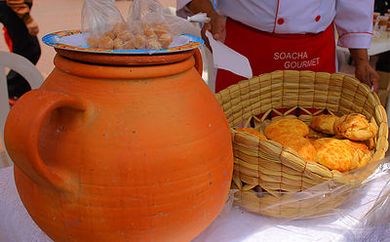
Gracias

